Slide 1

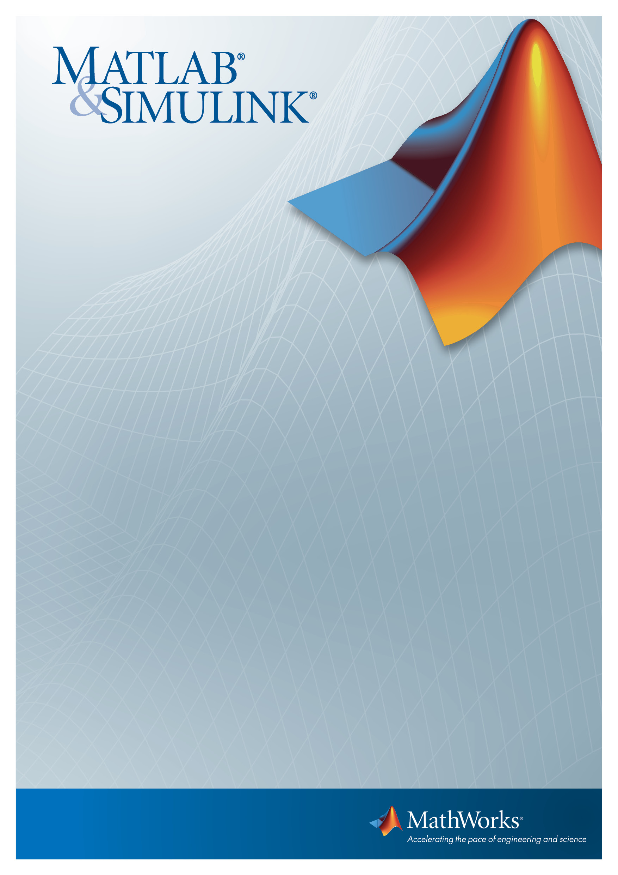
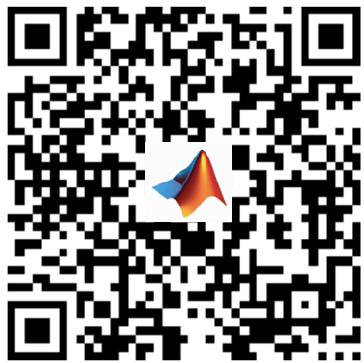
MATLAB&SIMULINK
入门与实践
随着科学技术的发展，MATLAB/Simulink已成为机械、通信、金融、能源、生物、化工等各个领域不可或缺的支持软件。这次讲座将在教学、科研两方面，与学生及老师们交流MATLAB/Simulink的使用心得、展望其广泛的应用前景。
主题一：MATLAB 数据分析实践
主题二：玩转SIMULINK
演讲嘉宾介绍：
马文辉
MathWorks中国应用工程师， 南开大学工学博士，在大数据处理与分析领域有多年研究与开发经验；曾就职于Nokia中国研究院，Adobe中国研发中心以及IBM中国。
阮卡佳
MathWorks中国应用工程师，浙江大学电子信息工程学士、伦敦帝国理工通讯工程硕士，在信号处理、Simulink
建模仿真、代码生成领域有多年工作经验；曾就职于北电网络和Altera中国。
时间 ：2017年3月29日 14:00-16:30
地点 ：北京大学 二教401
加入MathWorks官方微信，
学习MATLAB基础教程，获取第一手学习资源。
主办单位
计算中心
ＣＯＭＰＵＴＥＲ ＣＥＮＴＥＲ

